Slide 1
Портфоліо
Кедебец Катерини Йосипівни,
бібліотекаря Берегівської ЗОШ І-ІІІ №4
з угорською мовою навчання імені Лайоша Кошута
управління освіти Берегівської міської ради

Slide 2
Творче кредо:
Ми колись зрозуміємо, що допомогти людям бути
особистостями значно важливіше, ніж допомогти їм
стати математиками чи знавцями французької мови або ще чогось.
К. Роджерс

Slide 3
В бібліотеці з книг діти черпають інформацію про оточуючий їх світ, всесвіт, уявлення про добро і зло, про правила поведінки в соціумі, книга має великий виховний вплив на формування духовної культури особистості.
Саме шкільній бібліотеці в тісній співпраці з педагогами, батьками належить велика просвітницька робота у прилученні підростаючого покоління до духовної спадщини через виховання інтересу до книги

Slide 4
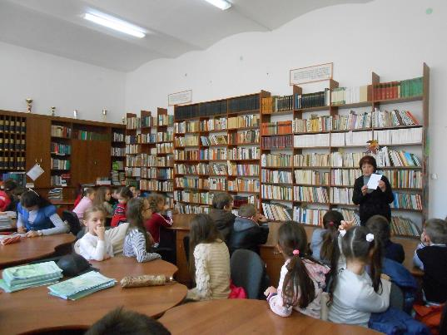
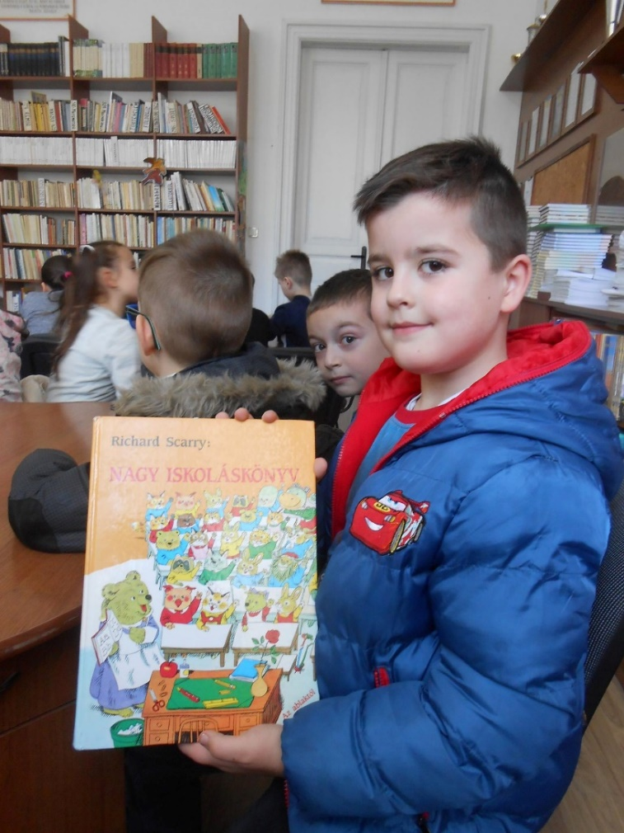
Вперше в бібліотеці

Slide 5
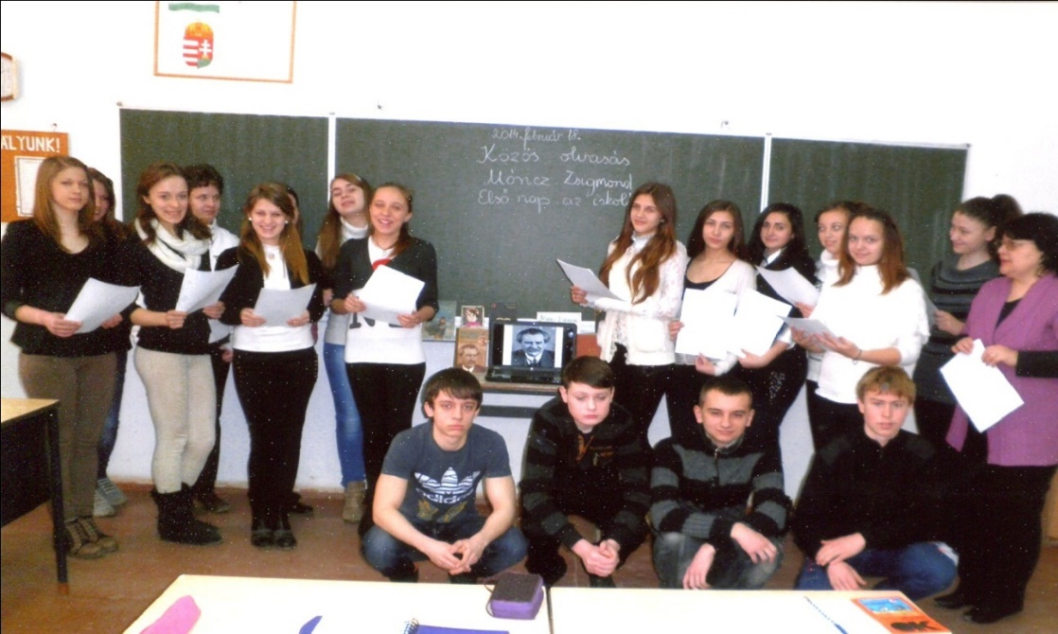
Конкурс «110 хвилин – вірш

Slide 6
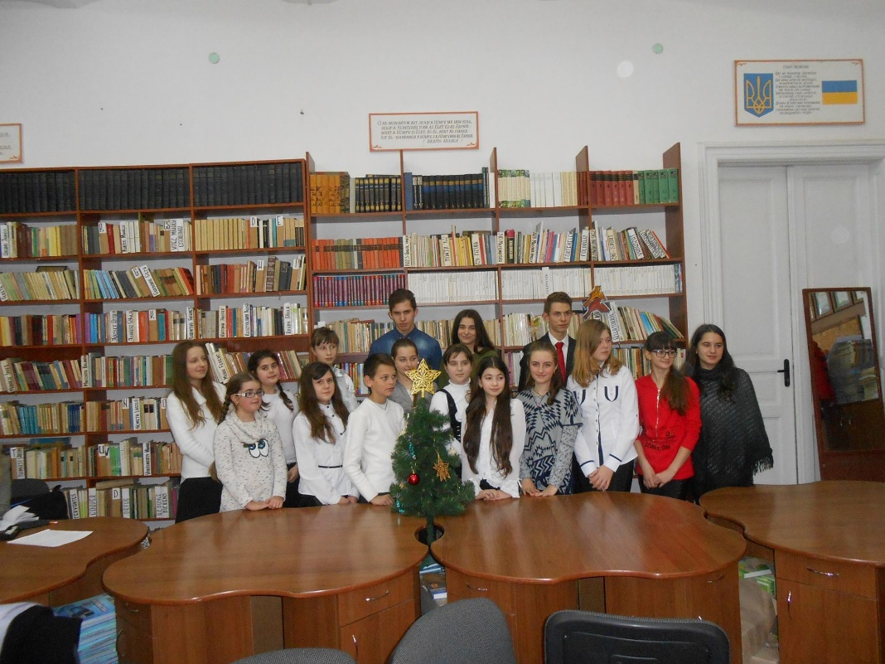
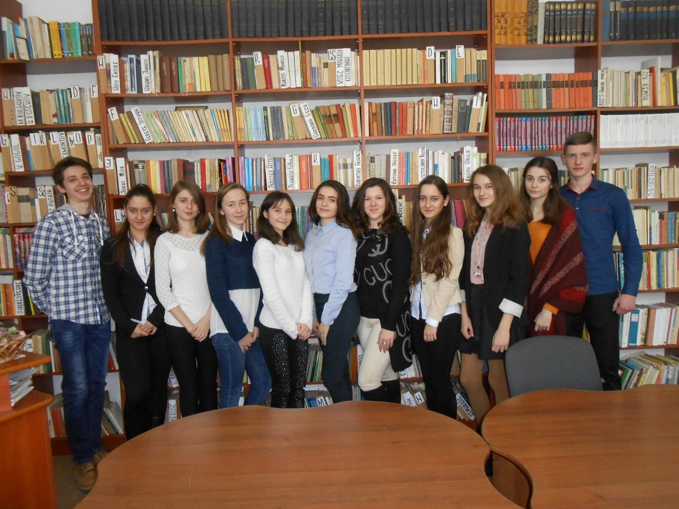
День угорської поезії

Slide 7
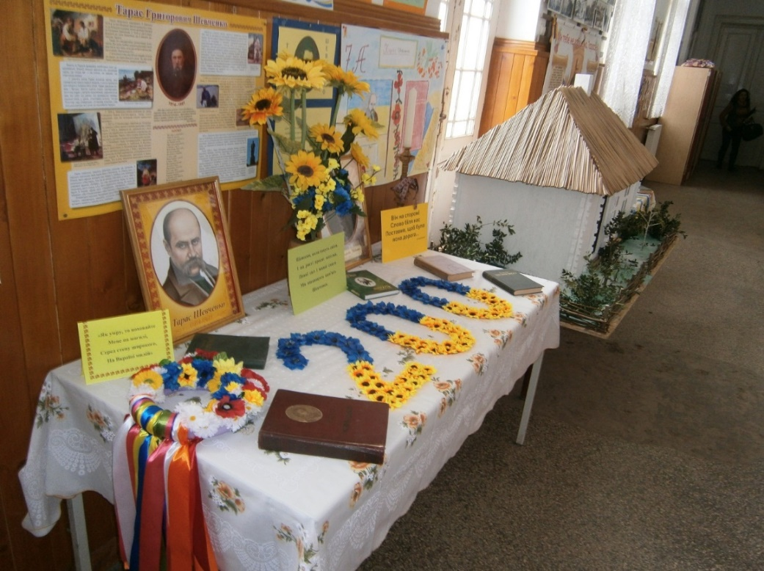
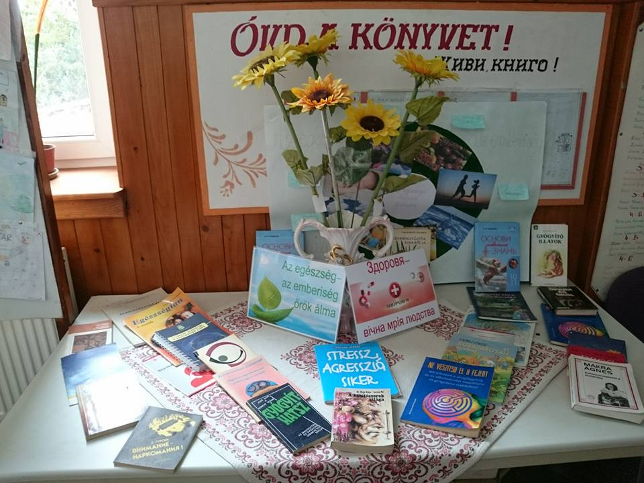
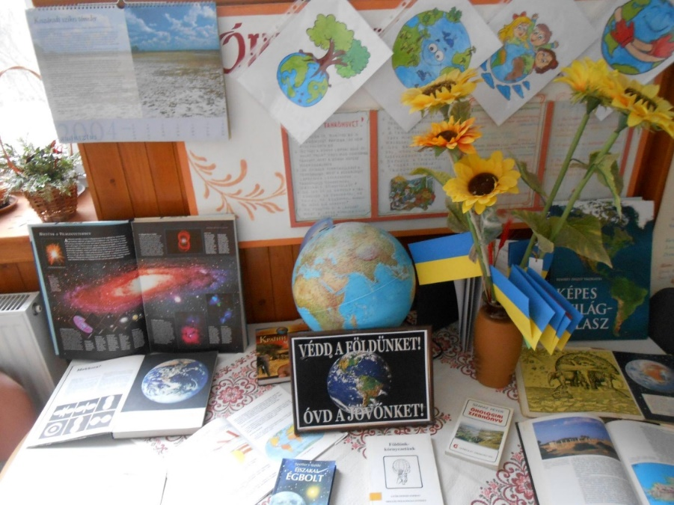
.
Книжкові виставки

Slide 8
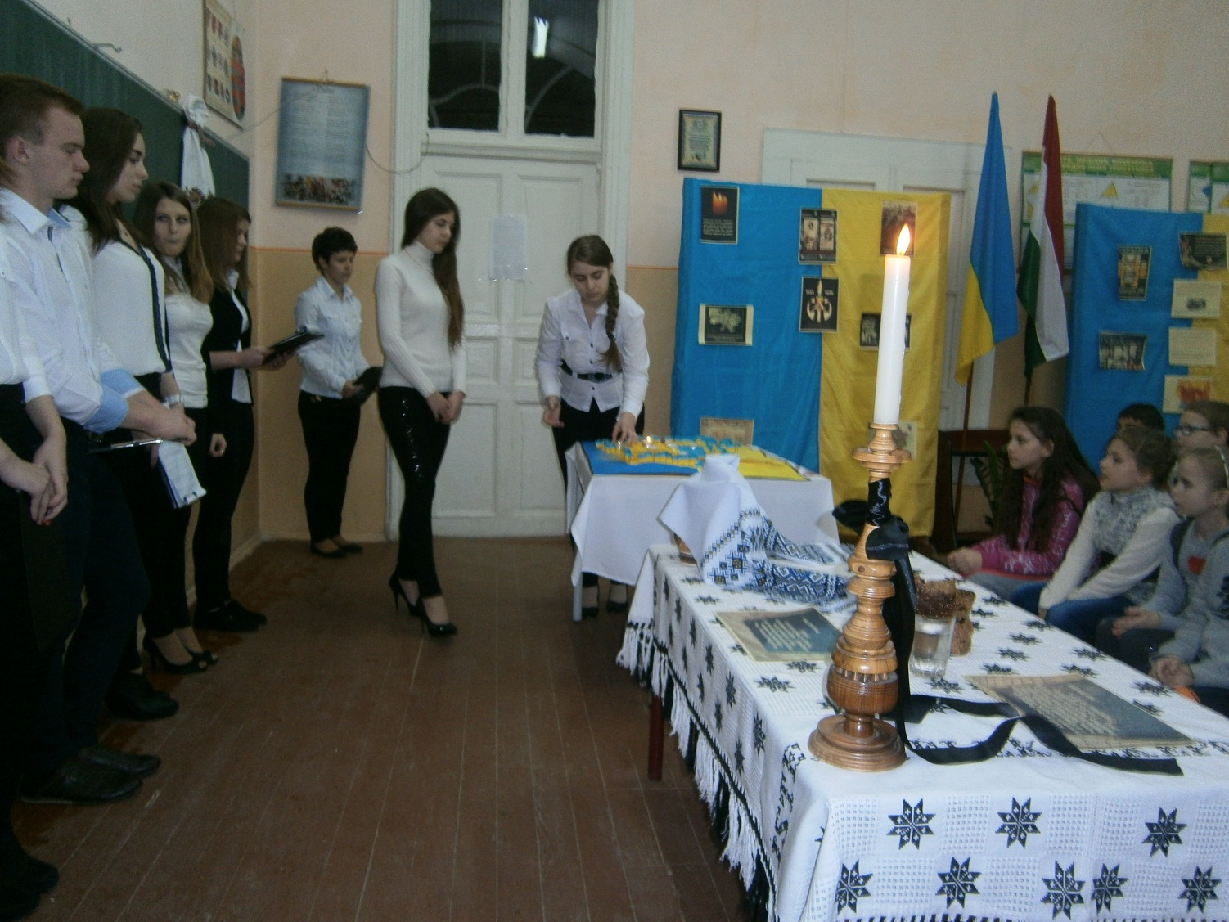
Голодомор 1932-33 рр

Slide 9
День казки

Slide 10
Дякую за увагу!

